Slide 1
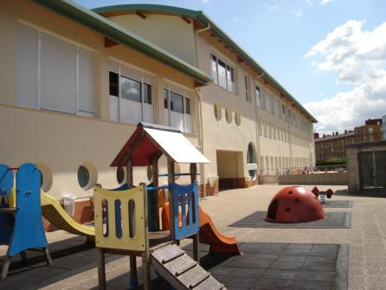
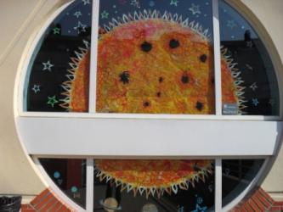
PROYECTOS DE TRABAJO
TRABAJO POR PROYECTOS

Slide 2
CARACTERÍSTICAS DEL CENTRO
Centro de nueva creación (1999). Este curso celebraremos el décimoquinto aniversario.
Etapas: Educación Infantil y Educación Primaria
Estabilidad del claustro???
Castellano como lengua materna de la mayoría del alumnado (90 %)
Lengua de instrucción de la escuela: Euskara
“NUESTRA ESCUELA ESTÁ CAMBIANDO”

Slide 3
“También tienen que aprender a aburrirse”…
“EL GUSTO POR APRENDER”
Joan Domènech Francesch
Escuela Fructuós Gelabert (Barcelona)
“EL PLACER DE APRENDER
EL VALOR DE LA ESCUELA”
Carme Alemany Miralpeix
Escuela El Roure Gros. Santa Eulàlia de Riuprimer (Barcelona)
Revista Aula 223-224 / Julio-Agosto 2013

Slide 4
Joan Domènech Francesch
Las tres cosas que he aprendido:
“El cambio se produce en el aula: es posible cambiar la escuela”
“Tenemos que redefinir nuestro hacer cotidiano”
“También tiene que cambiar la administración”

Slide 5
Gusto, placer por aprender
Esfuerzo
Pasión por el propio aprendizaje
La VOLUNTAD es uno de los factores que condicionan el aprendizaje
Posicionamiento activo ante el aprendizaje
Confianza en las propias capacidades

Slide 6
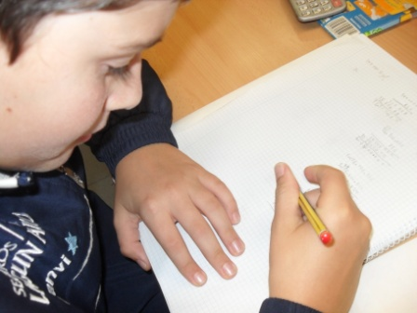
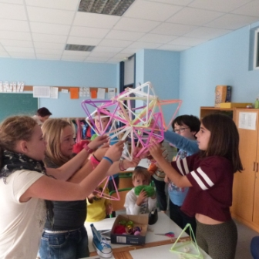

Slide 7
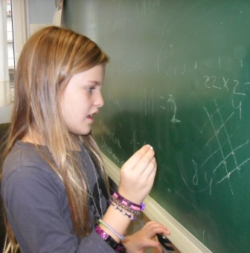
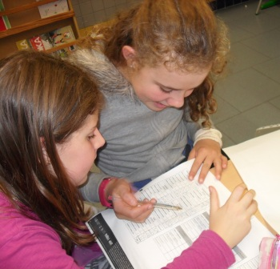
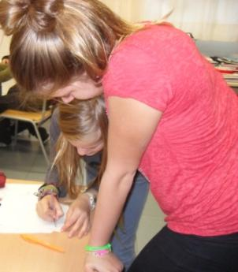

Slide 8
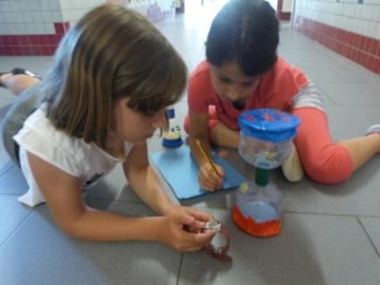
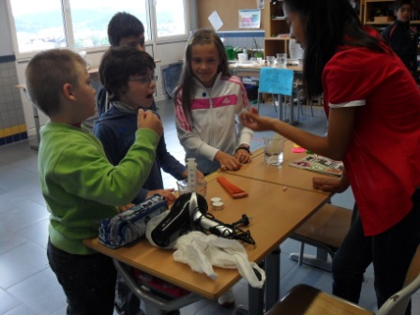
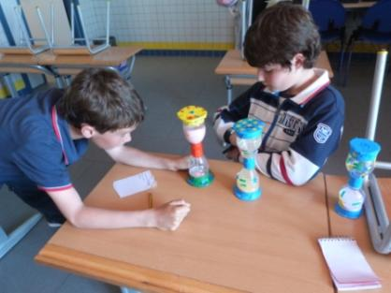

Slide 9
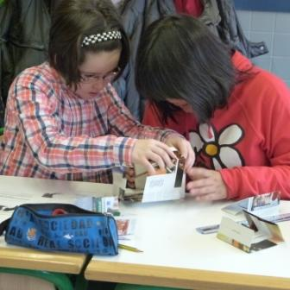
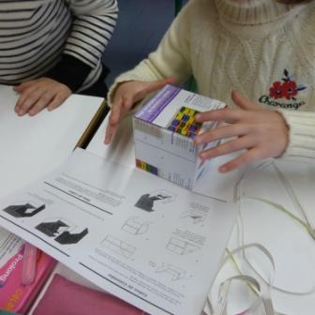
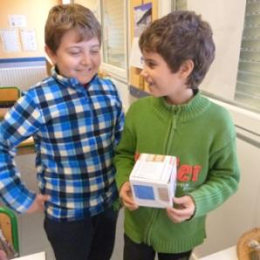
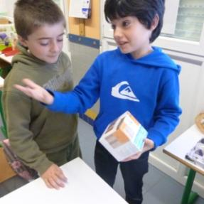

Slide 10
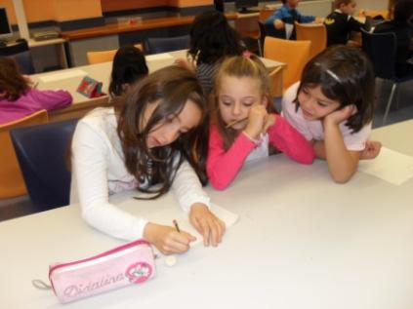
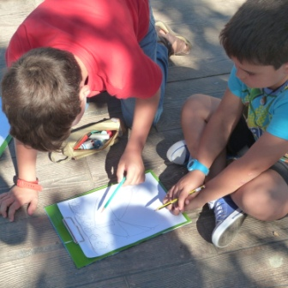
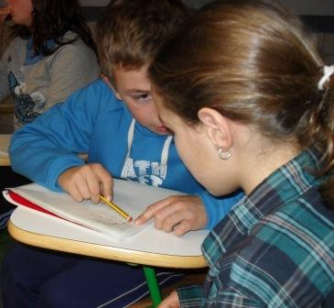

Slide 11
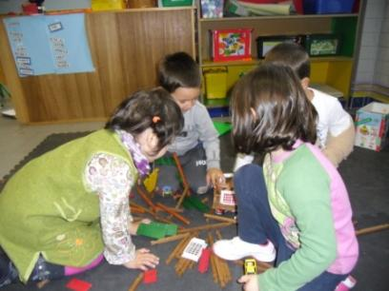
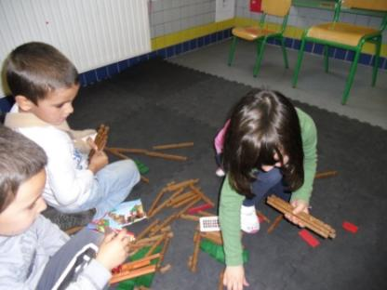
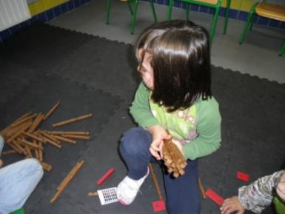

Slide 12
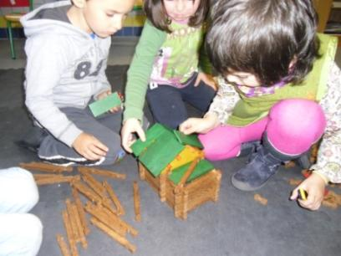
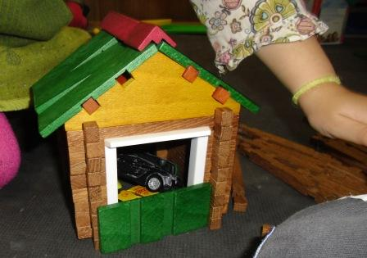
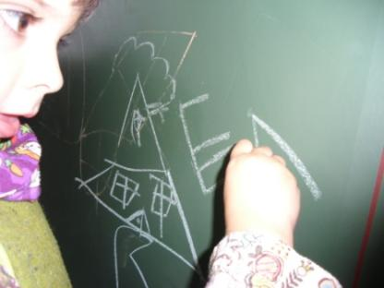
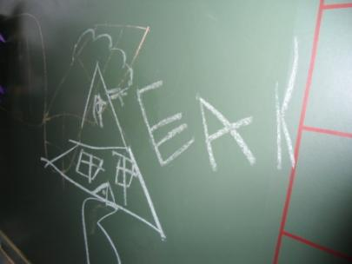

Slide 13
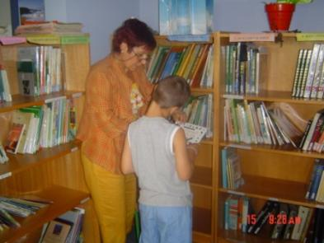
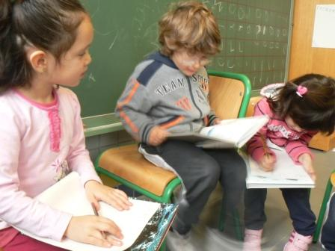
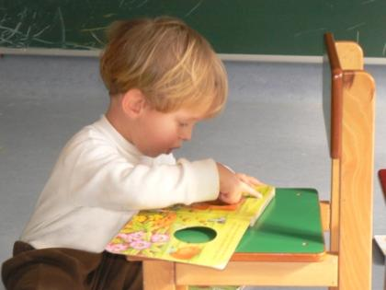
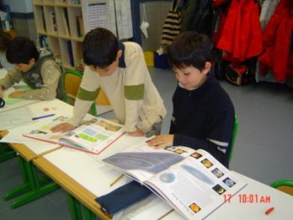

Slide 14
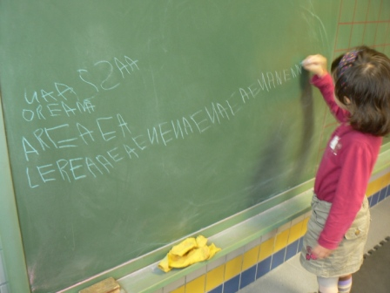
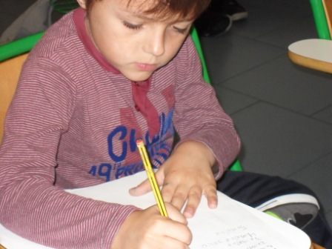

Slide 15
Perrenoud:
Derecho a APRENDER SÓLO AQUELLO QUE TIENE SENTIDO
ACTIVAR LAS GANAS DE SABER debería ser la FINALIDAD del trabajo que se desarrolla en un centro educativo.
ESTIMULAR EL GUSTO POR APRENDER conduce a la necesidad de pensar que hay que gestionar de una manera diferente el currículo.

Slide 16
Por lo tanto, CUANDO HABLAMOS DE TRABAJO POR PROYECTOS O PROYECTOS DE TRABAJO…
hablamos de algo más que de una metodología de trabajo en el aula.
Es un proceso en el que se establecen vínculos emocionales entre lo que se aprende y los conocimientos de nuestros alumnos y alumnas y los contextos en los que viven. Estos vínculos emocionales son los que activan las GANAS DE SABER.

Slide 17
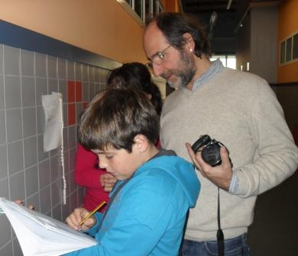
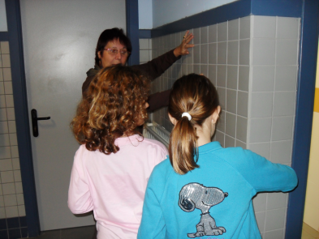
No podemos reclamar al alumno ni esfuerzo ni pasión por el aprendizaje si esto no es vivido con la misma intensidad y fuerza por el maestro. Si no manifestamos pasión, esfuerzo por el gusto de enseñar, tampoco lo contagiaremos a los alumnos.

Slide 18
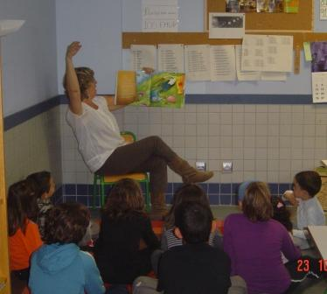
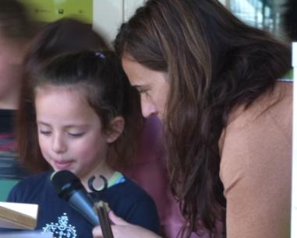

Slide 19
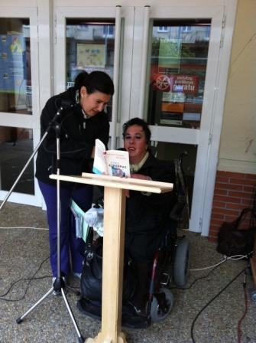
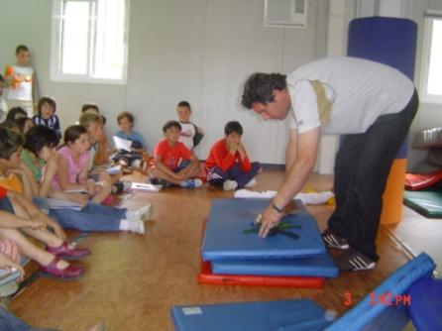
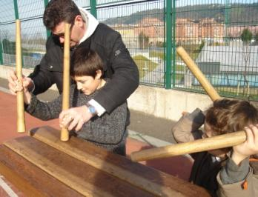

Slide 20
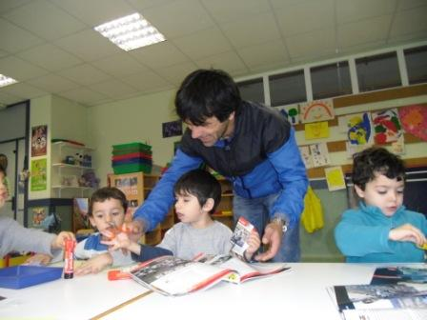
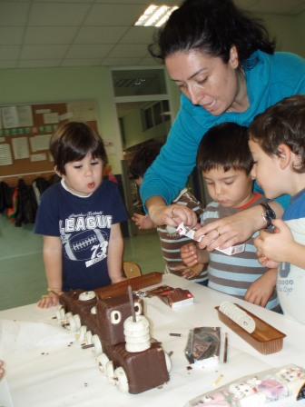
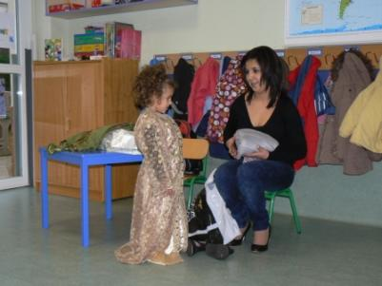

Slide 21
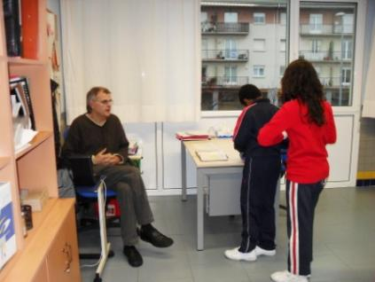
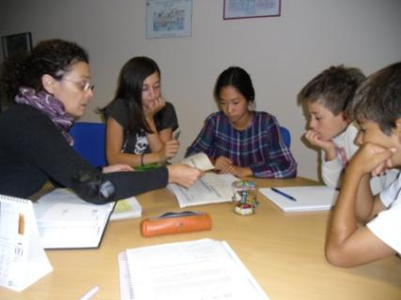
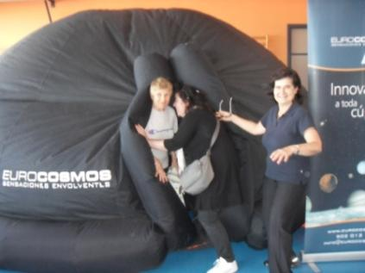

Slide 22
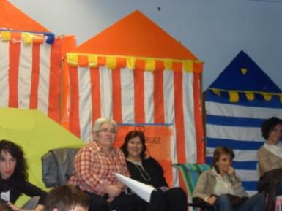
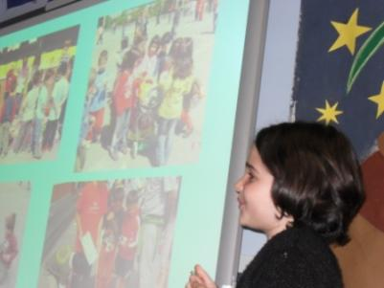
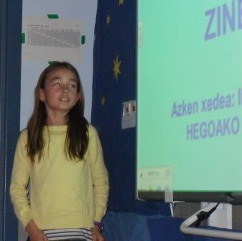
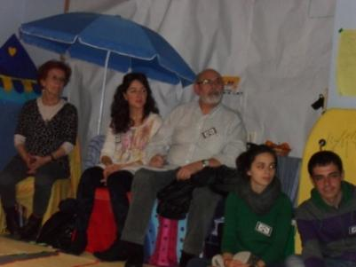

Slide 23
Es necesaria la colaboración de todos los miembros de la comunidad educativa

Slide 24
EJES FUNDAMENTALES DE NUESTRO PROYECTO EDUCATIVO
Concepción constructivista del aprendizaje
Aprendizaje en interacción y en situaciones significativas
Enfoque comunicativo y vehicular del lenguaje:
La lengua como instrumento para “hacer cosas”
Tratamiento integrado de las lenguas
Globalización de las áreas de aprendizaje

Slide 25
Tipo de conocimientos que necesitamos:
Psicológico: características del sujeto que aprende y proceso de aprendizaje.
Epistemológico: objeto de conocimiento.
Didáctico: organización del objeto de conocimiento para que sea enseñado y aprendido, teniendo en cuenta al sujeto que aprende y lo que que queremos que aprenda.

Slide 26
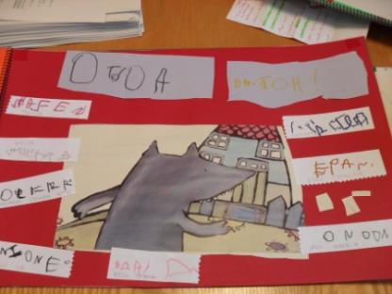
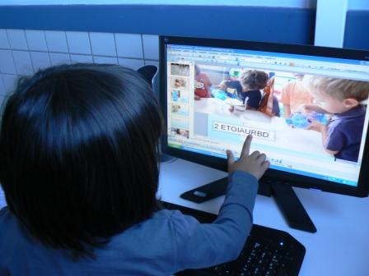
¿A QUIÉN ENSEÑO?: Sujeto que aprende
A alguien que busca sentido
A alguien que siempre sabe algo
A alguien que construye hipótesis sobre los fenómenos

Slide 27
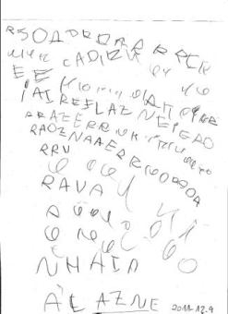
Plastilinazko pinguinoa.ppt

Slide 30
A alguien que aprende construyendo
A alguien que aprende con otros
..\..\..\Movie Maker\Gu irakasle.wmv

Slide 31
A alguien que APRENDE ENSEÑANDO
Actividades de tutorización

Slide 36
¿QUÉ ENSEÑO?
Los objetos de conocimiento en toda su complejidad
Realizando actividades con sentido y funcionalidad.

Slide 37
¿CÓMO Y CON QUÉ ENSEÑO?: Didáctica
Utilizando textos y materiales reales de uso social

Slide 38
Aprovechando todas las situaciones…
No haciendo nosotros lo que pueden hacer ellos

Slide 39
LA ORGANIZACIÓN DEL CURRÍCULUM
PROYECTOS DE TRABAJO
SECUENCIAS DIDÁCTICAS
Desarrollo de las Competencias Básicas

Slide 40
UN PLANTEAMIENTO ASÍ SUPONE:
Participación de toda la comunidad educativa.
Planificación coordinada.
Una misma metodología que tenga en cuenta todos los ámbitos/áreas y etapas.
FORMACIÓN
¿COORDINACIÓN?

Slide 41
Paciencia / Saber callar y esperar / No adelantarse
Espontaneidad / Saber aprovechar situaciones y “momentos” / Flexibilidad
Capacidad de relación de múltiples aspectos
No tener miedo
Sentido del humor
PRODUCE:
Entusiasmo
Emoción
Satisfacción
SE CREA otro vínculo diferente con los niños/as, las familias y los compañeros/as

Slide 42
ASPECTOS QUE HAY QUE TENER EN CUENTA:
Elección del tema: Crear intereses
Punto de partida: ¿Qué se quiere aprender? ¿Qué se quiere hacer?
Tratamiento de la información: TEXTOS
Planifificación: Alumn@s / docentes
Ámbitos y áreas curriculares
FLEXIBILIDAD
Última acción, producción, finalidad, del proyecto

Slide 43
ÚLTIMA ACCIÓN, PRODUCCIÓN, FINALIDAD…
AZKEN XEDEA
Saber más sobre algo
Conferencia sobre el tema
Informe escrito
Vídeo, PPT, Movie Maker
Blog
Exposición
Actuación: teatro, canto, baile, recital de poesía
Maqueta
Álbum de fotos
Semana de las Ciencias
Organización de talleres, juegos, deportes… para los demás.
Mercado de segunda mano
Elección del logotipo de Agenda 21
OTSOA-5 urte 09-10.pps
Salida de un día o albergue
Degustación de “pintxos”, comida
Festival de Cine

Slide 44
TIPOS DE PROYECTOS

Slide 45
Teniendo en cuenta las áreas implicadas
Sólo una: Cuentos sobre lobos (euskara, 3 años), colección de versiones de Caperucita Roja (5º y 6º, lengua castellana), recital de poesía (euskara y castellano).
“Desde los balcones de San Sebastián nos asomamos al mundo” (matemáticas).
Varias áreas: Conocimiento del Medio, Euskara, Castellano, Matemáticas, Plástica…

Slide 46
Teniendo en cuenta el TEMA
Muy amplio: Las aves, los árboles de Intxaurrondo, los zapatos, Egipto…
Más concreto: El hipopótamo, construcción de una pirámide, “Mi habitación”…

Slide 47
Teniendo en cuenta la duración
Todo el curso: Tutorización, correspondencia, “Soberanía alimentaria”, huerto escolar
Un trimestre: Ecosistemas, Edad Media…
Muy largo: El agua
Muy corto: La nieve, Duna y sus crías
¿Cuándo termina?

Slide 48
PROYECTOS QUE INVOLUCRAN A TODA LA ESCUELA
Gai Kulturala
KORRIKA
Euskal Jolasak
Liburuaren eguna
..\..\..\Movie Maker\Munduko kirolak 09-09.wmv
Euskararen EGUNA/ASTEA

Slide 50
Intxaurrondo Hegoako
GAI KULTURALA
Proceso de elección del tema
Texto argumentativo
Texto expositivo
Recursos diferentes para realizar la defensa: texto publicitario

Slide 52
En todas las clases se elige un tema

Slide 53
Los delegados de clase “defienden” el tema.
Utilizan diferentes recursos
Los juguetes
Los animales
El miedo

Slide 54
Los juegos olímpicos
Edificios del mundo
El incendio y destrucción de San Sebastián

Slide 55
Tecnología
Viajando por el mundo
Pintores

Slide 57
Se recogen los votos

Slide 58
Se hace el recuento

Slide 59
Tema elegido para el curso 2013 – 2014
“BELDURRA” (“El miedo”)

Slide 60
GAI KULTURALA 2012 – 2013
“ZINEMA”
Azken xedea:
Intxaurrondo Hegoako ZINEMALDIA
..\..\..\Movie Maker\ZINEMA.wmv

Slide 61
Elegimos el tipo de salas de cine que organizaremos y dónde montaremos cada una de ellas:
Cine de “plaza de pueblo”
Cine de playa
Cine de carretera
Cine de terror: Akelarre
Cine “en la selva”
Maxi-cine
Mini-cine
Decidimos en cada sala qué película se va a proyectar y en qué idioma

Slide 62
Diseñamos el “LOGO” del nuestro festival de cine
Y el nombre de “la productora”

Slide 63
Preparamos la cartelera
Búsqueda de información, ficha técnica, sinopsis…

Slide 64
Ponemos las indicaciones
Analizamos cómo está organizado un MULTI-CINE, qué es necesario…

Slide 65
Diseñamos y organizamos las taquillas
Planos, medidas, material necesario…

Slide 66
Diseñamos, preparamos, decoramos, organizamos las diferentes salas de cine

Slide 69
Calculamos el número de espectadores por sala.
Numeramos filas y “butacas”.

Slide 70
Ambientamos toda la escuela

Slide 72
Preparamos las entradas y las vendemos-
Intentamos “trapichear”

Slide 73
Fotografiamos a nuestras actrices y actores

Slide 74
Por fin…
llegaron los estrenos…
Los acomodadores/as
realizan su trabajo

Slide 75
Los pasillos y las salas se llenan de público

Slide 76
Y comienzan las proyecciones

Slide 78
Se prepararon los premios porque mientras tanto los niños y niñas grabaron infinidad de documentales, “dibujos animados” y cortometrajes.
Desde la escritura del guión hasta la última grabación.
Después de verlos decidimos las categorías para poder repartir los premios

Slide 79
Ikasleen filmak\Stop motion\DORREA STOP MOTION.wmv
Ikasleen filmak\dEFENTSA.wmv
Ikasleen filmak\Stop motion\hiltzaileak.wmv
Ikasleen filmak\At the cinema.mp4
Ikasleen filmak\Stop motion\igeri3.wmv
Ikasleen filmak\At the Burger Bar.mp4
Ikasleen filmak\3.Gaizka filma.wmv
Ikasleen filmak\7.Aroa filma.wmv

Slide 80
Durante todo este proceso…
…también trabajamos otros muchos aspectos

Slide 81
Géneros diferentes
Frases famosas del cine (en tres idiomas)
Festival de cine
Premios Oscar y Goya
Evolución de las salas de cine de Donostia
Análisis y comparación de carteleras

Slide 82
El movimiento y la evolución de la imagen: Taumatropo
El cine mudo
El cine en blanco y negro
Los efectos especiales
El proceso necesario para grabar una película

Slide 83
Biografías de actrices/actores, guionistas, directores…
Power Point, Movie Maker
Exposiciones orales
Ikasleen filmak\Victoria Justice - Miren.mp4

Slide 84
Técnicas de animación
Personajes de dibujos animados
Visionado y análisis de películas: “El mago de Oz”, “La lengua de las mariposas”...

Slide 85
Los delegados/as de curso prepararon la exposición a las “visitas”:
Profesores/as de otros centros
Asesores del Berritzegune
Personal de Delegación
Familias

Slide 86
El festival de cine de Intxaurrondo Hegoa se clausuró con el reparto de premios: URREZKO INTXAURRAK
Bandas sonoras:
“Titanic”
“Piratas del Caribe”
“Los chicos del coro”
“Sonrisas y lágrimas”
“El mago de Oz”
“SHREK”
“FLASH DANCE ”
Flauta
Instrumentos de percusión
Canto
Baile

Slide 87
Quedamos SATISFECHOS Y ENCANTADOS

Slide 88
EDUCACIÓN INFANTIL
4 y 5 años
LOS DINOSAURIOS
LAS PRINCESAS DE LOS CUENTOS

Slide 89
Elección del tema: A comienzo de curso surgen varios temas. Entre ellos BELDURRA, DINOSAURIOAK eta IPUINETAKO PRINTZESAK.
Ya que como GAI KULTURALA se trabajará “El miedo”, decidimos tratar los otros dos durante el primer trimestre

Slide 90
Inicio:
Qué sabemos y qué queremos saber sobre los dinosaurios
Había grandes y pequeños
Comían carne, otros hierba
Unos eran malos y otros buenos
Ponían huevos
En los museos hay huesos de dinosaurios
¿Por qué no hay ahora dinosaurios?
¿Cómo sabemos como eran?
¿Por qué tenían nombres tan raros?

Slide 91
Traen / traemos mucha información sobre el tema:
Libros monográficos, artículos, libros sobre dinosaurios…
Cuentos
Vídeos y documentales
Trabajos manuales
Peluches, muñecos de plástico…
De aquí van surgiendo las distintas actividades
Organizamos todo el material en un rincón del aula

Slide 93
Leemos, buscamos información…
Vamos ampliando el tema…

Slide 94
Vamos identificando qué dinosaurios tenemos en clase, escribimos las etiquetas, montamos la exposición

Slide 96
Completamos información sobre los distintos aspectos investigados

Slide 97
Elaboramos fichas con las características de cada tipo de dinosaurio

Slide 100
Plasmamos las huellas de los dinosaurios

Slide 101
Con toda la información “escribimos” un libro sobre los dinosaurios.

Slide 102
¿Cómo se hace una careta de dinosaurio?

Slide 103
LAS PRINCESAS DE LOS CUENTOS

Slide 110
MEMORIA DE UN CURSO
4º DE PRIMARIA

Slide 111
Septiembre - febrero | Marzo - abril | Mayo - junio
AGUA: Estados del agua, pesca de la ballena, océanos del mundo, piratas y corsarios, el mar Caribe. Consumo de agua. | UNIVERSO: Origen del universo, diferentes astros, Sistema Solar. Datos matemáticos. Planetario. | GAI KULTURALA: COMERCIO JUSTO Situación de la infancia en el mundo y trabajo infantil. Producción de cacao, café, balones, zapatillas, … Cuentos del mundo
Teatro: “Animalien inauteria”
Zerain barnetegia
Juegos cooperativos
AGENDA: Refranes, comienzos de cuento, noticias, duración del día y la noche, mareas.
BIOGRAFÍAS: Escritores, músicos, pintores.

Slide 112
ERDI AROA
MIDDLE AGE
EDAD MEDIA
..\2.zikloa-Erdi Aroa.doc

Slide 113
Elección del tema: Los alumnos/as
Condición: Tema histórico
Inicio: Qué sabemos y qué queremos saber
Los reyes y las damas vivían en castillos y tenían murallas.
Había caballeros que llevaban armaduras.
Había muchas guerras y usaban armas como espadas, escudos, catapultas
---
¿Qué pasaba en Euskadi en la Edad Media?
¿Existía San Sebastián?
¿Cómo se construía un castillo? ¿Qué herramientas se usaban?
---

Slide 114
ÚLTIMA ACCIÓN:
Inventar y representar una historia de la Edad Media.
Visita al Palacio de Olite.

Slide 117
EUSKARA:
Friso histórico para colocar diversos acontecimientos.
Grandes invasiones: hunos, francos, godos, árabes.
Primeros reyes euskaldunes.
Economía de la Edad Media: gremios.
Pirámide social: nobleza, clero, tercer estamento.
Torneos
Arquitectura medieval: castillo y casa-torre.
La vida en los monasterios medievales
Vidrieras y mosaicos

Slide 118
Catálogo de espadas medievales

Slide 119
TALLERES:
Escudos a punto de cruz: HERÁLDICA
Copistas
Huerta
Noticia leída en el periódico: “Las palabras más antiguas en lengua vasca encontradas en Iruña-Veleia”
ARQUEOLOGÍA: Álex Ibáñez

Slide 120
INGLÉS:
“A city through time” . Elementos de una ciudad medieval.
Fundación de San Sebastián. Nuestra ciudad en la Edad Media.
Los viajes de Marco Polo: La ruta de la seda.

Slide 121
LENGUA CASTELLANA:
Cronología de los reyes y reinas de Castilla y Aragón.
Castillo de Loarre y Castillo de Olite.
Arte Románico y Gótico: características y edificios.
Literatura medieval: “El Mío Cid” y romances.
“La historia del rey transparente”
Leonardo da Vinci:
Phi zenbakia, las recetas de Leonardo, los conejos de Fibonacci.

Slide 122
PROYECTO INDIVIDUAL
Importancia de la reflexión, trabajo y producción personal
PROYECTO COLECTIVO
PUNTO FUNDAMENTAL:
Tratamiento de la información (texto expositivo)

Slide 123
ORGANIZACIÓN
Alumnos/as en grupos de 3/4 personas.
Tantos sub-temas como número de grupos.
Cada miembro de cada grupo se especializa en un sub-tema.
Se juntan todos los que trabajan lo mismo.
Después en el grupo cada miembro expone lo aprendido.
Una vez por semana se revisa lo realizado, se recapitula, se replanifica...

Slide 124
Curso 2011 - 2012
Educación Infantil:
3 años: Mariquitas y escarabajos
4 años: Antártida
5 años: Coches
Educación Primaria:
1º curso: Los lácteos
2º curso: Alimentación
3º y 4º cursos: Donostia
5º curso: Maqueta del colegio y del polideportivo
6º curso: Monumentos de Europa
Proceso de elección del tema cultural.
Ciencia y experimentos
..\Movie Maker\GAI KULTURALA Munduko kirolak Aukeraketa.wmv

